Slide 1
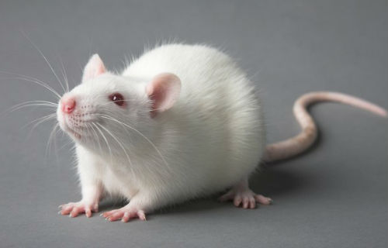
Особенности влияния малых доз серотонина на поведенческую и двигательную активность крыс с моделью аутоиммунного тиреоидита
Министерство Образования и Науки ДНР
Министерство здравоохранения ДНР
ГОО ВПО «Донецкий Медицинский Университет им. М. Горького»
Докладчик:
Косторев
Александр
Станиславович

Slide 2
ЦЕЛЬ РАБОТЫ:
Исследовать механизмы нейроиммуноэндокринной регуляции при гонадной дисфункции, вызванной аутоиммунным гипогонадизмом
и определить степень эффективности коррекции аминокапроновой кислотой, а так же оценить особенности психоэмоциональной активности животных до и после коррекции
ЗАДАЧИ:
Оценить состояние периферической крови у интактных и иммунизированных крыс до и после коррекции.
Изучить груминговую и двигательную активность у интактных и иммунизированных крыс до и после коррекции.
Оценить эффективность медикаментозной коррекции аминокапроновой кислотой.
Сделать соответствующие выводы касательно эффективности данного метода коррекции.

Slide 3
МЕТОДЫ ИССЛЕДОВАНИЯ
Исследование проводилось на 120 беспородных самцах белых крыс, рандомизированных в 4 группы по 30 особей в каждой: интактные (I); контрольная группа, получавшая гепарин (II); модель АГ без коррекции (III); модель АГ с коррекцией гепарином (IV).
Моделирование аутоиммунного гипогонадизма (АГ):
Проводилось по оригинальной методике (патент:UA 114861 U бюл. № 6 27.03.2017).
Коррекция аутоиммунного гипогонадизма (АГ):
Введение АКК внутривенно по 20 мг/кг, ежедневно, в течении 90 дней.
Психоэмоциональный показатель:
Регистрировались Э.Г.А. (элементарные груминговые акты), а именно: умывания, лизания, чесания, и отряхивания. Так же осуществляли учет времени, затраченного на груминг, вычисляли процент времени и интенсивность движений самоочищения. Регистрация груминговой активности проводилась на 30-й, 60-й, 90-й и 120-й дни исследований.
Параметры крови:
Исследовался мазок крови, проводился подсчет различных форм лейкоцитов на 100 клеток. ПН-Палочкоядерные нейтрофилы, СН - Сегментоядерные нейтрофилы, Э – Эозинофилы, М – Моноциты, Л – Лимфоциты. Помимо этого, нами учитывалось время свертывания крови.
Математическая обработка:
Проводилась с помощью пакета программ STATISTIСA 6.0 и Microsoft Excel.

Slide 4
Содержание гранулоцитов и агранулоцитов в периферической крови крыс
разных экспериментальных групп
*
#
*#
*#
*#
*#
*#
*#
*#
*
*#
Примечание: * - достоверная разница в сравнении с I группой, # - в сравнении с III группой при р≤0,05.

Slide 5
Время свертывания крови у крыс разных
экспериментальных групп
С
Примечание: * - достоверная разница в сравнении с I группой, # - в сравнении со II группой при р≤0,05.

Slide 6
Количество ЭГА у крыс разных экспериментальных групп
ЭГА
Примечание: * - достоверная разница в сравнении с I группой, # - в сравнении со III группой при р≤0,05.

Slide 7
Время груминга у крыс разных экспериментальных групп
С
Примечание: * - достоверная разница в сравнении с I группой, # - в сравнении со III группой при р≤0,05.

Slide 8
Интенсивность груминга у крыс разных экспериментальных групп
*
#
#
*#
#
%
Примечание: * - достоверная разница в сравнении с I группой, # - в сравнении со III группой при р≤0,05.

Slide 9
ВЫВОДЫ :
1) Моделирование АГ вызывало лимфоцитоз, являющийся признаком активации специфического иммунитета, а так же снижение уровня палочкоядерных гранулоцитов, эозинофилов и моноцитов.
2) Введение АКК самцам с АГ приводило к снижению количества лимфоцитов и повышению уровня нейтрофилов.
3) Введение АКК интактным животным, как и моделирование АГ приводило к снижению времени свертывания крови. Дальнейшая коррекция разнопланово влияла на значения данного показателя.
4) Введение АКК интактным животным не привело к изменению количества Э.Г.А.
5) Моделирование АГ вызывало снижение количества Э.Г.А., однако интенсивность груминга возросла.
6) Введение АКК животным с моделью АГ на всех этапах эксперимента снизило количество Э.Г.А. При этом так же, наблюдалось снижение интенсивности и времени груминга на всех этапах эксперимента.
7) Выявленные изменения лейкограммы свидетельствуют о наличии у АКК выраженной способности регулировать иммунные процессы в организме. 8)Использование АКК в умеренных дозах позволяет получать терапевтический эффект при минимизации побочных явлений.

Slide 10
Спасибо за внимание

